Slide 1


















Messaggi chiave e immagini per superare pregiudizi e stereotipi
CAPITOLO 5

Slide 2


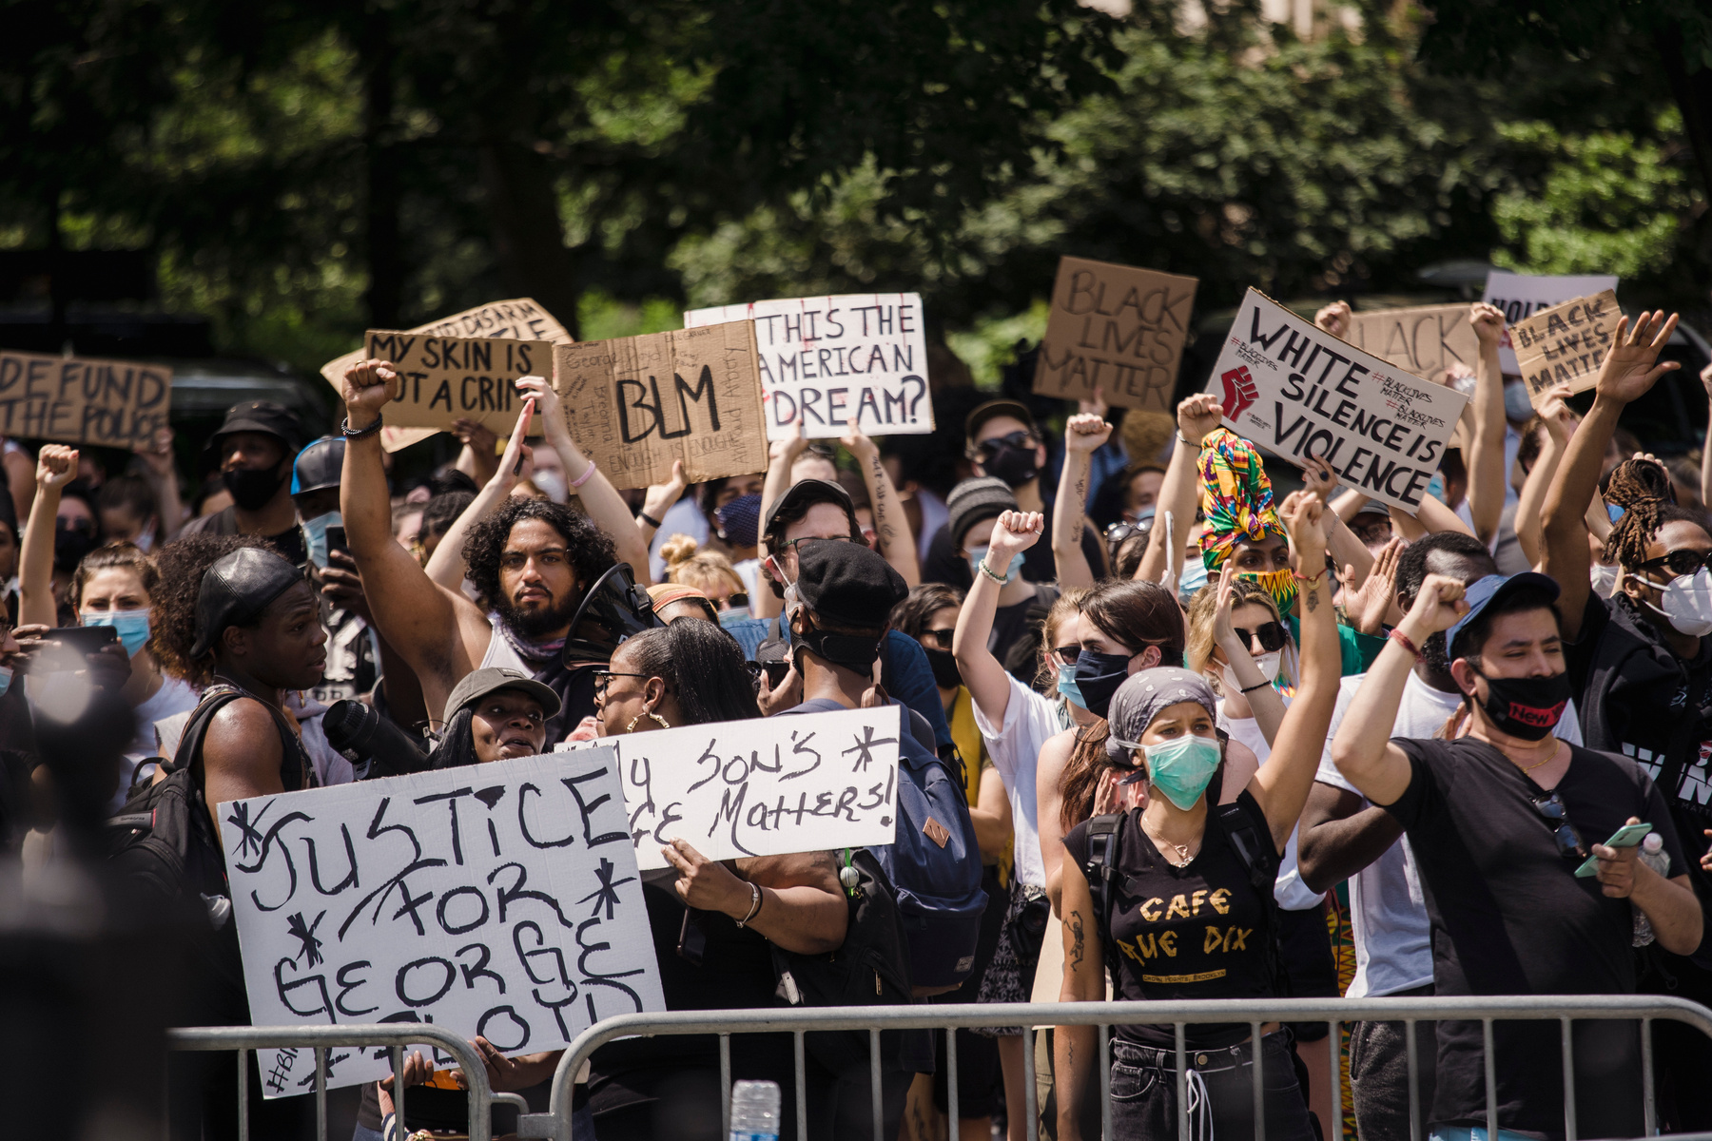




INTRODUZIONE
Messaggi e immagini chiave possono aiutare a superare pregiudizi e stereotipi.
I media visivi hanno un profondo potere emotivo e persuasivo che trascende le barriere culturali e linguistiche, influenzando profondamente le nostre percezioni ed emozioni.

Slide 3

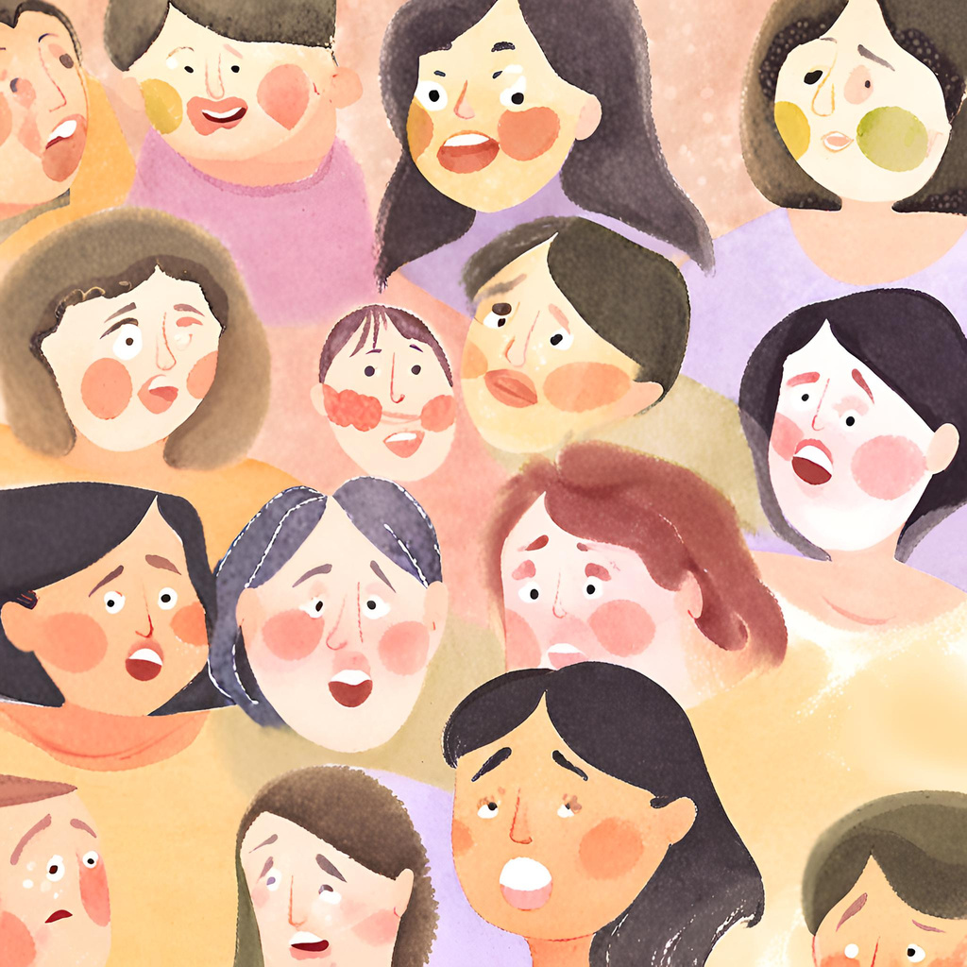

Il potere delle immagini
Le immagini possiedono una profonda capacità di influenzare la percezione ed evocare emozioni, rendendole strumenti efficaci per superare le barriere culturali e linguistiche. Possono stimolare l’empatia e la comprensione tra diversi gruppi sociali.

Slide 4

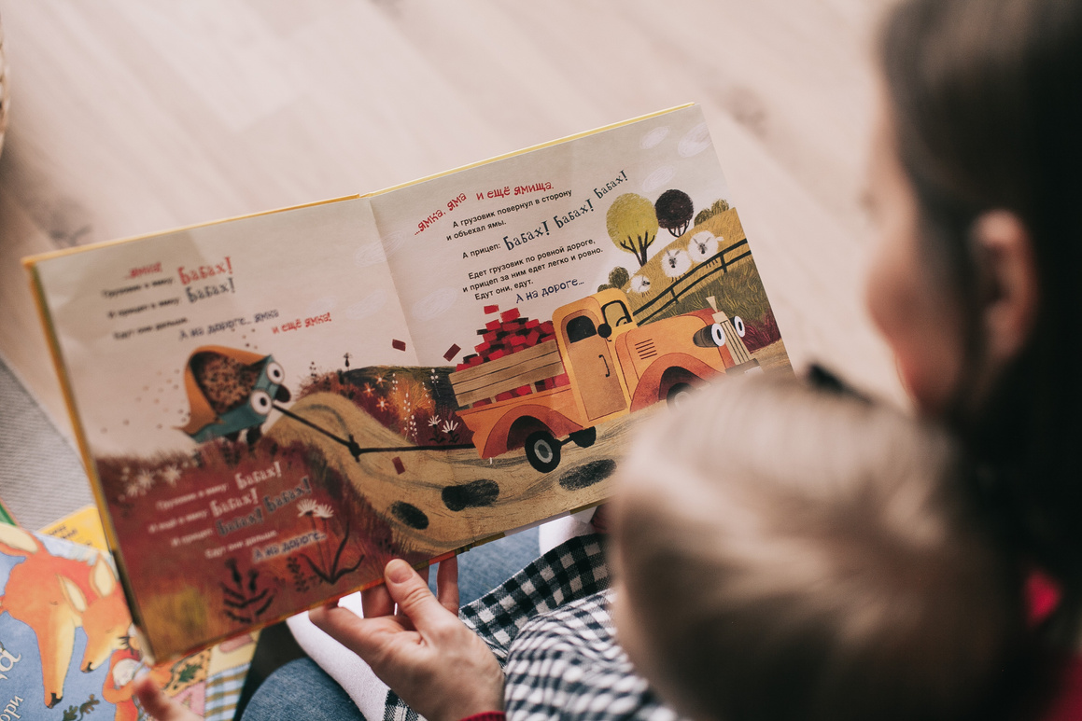

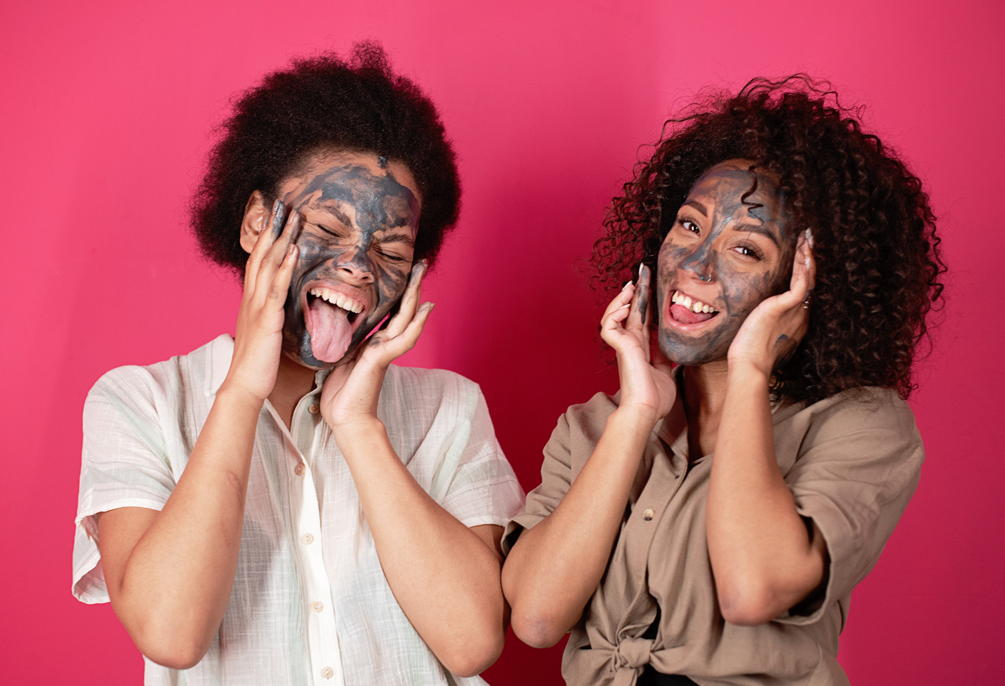



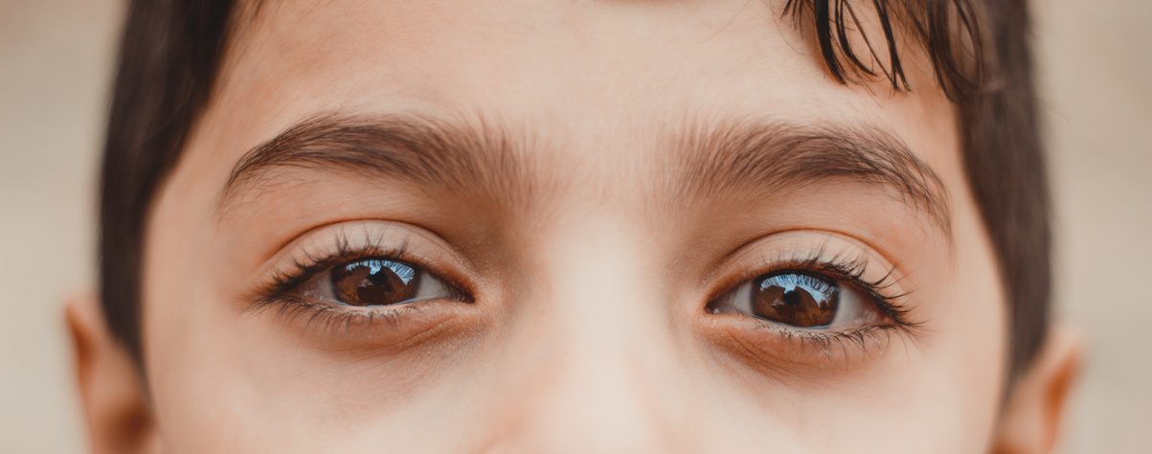

Tecniche per aumentare l'empatia
  Ritrattistica umana: consente agli spettatori di connettersi con le persone e di sentire le loro emozioni.
  Espressioni facciali universali: gioia, dolore, ecc., evocano risposte empatiche immediate.
  Storytelling visivo: sequenze fotografiche e storyboard illustrano sfide ed esperienze condivise.

Slide 5


Migliorare i messaggi emotivi
uso del colore e della composizione
1. Colori, luci e composizione: intensificano il messaggio emotivo e sottolineano temi di universalità e contrasto.
2. Linguaggio visivo: agisce come un ponte culturale, stimolando l'empatia e incoraggiando il dialogo e la comprensione.

Slide 6


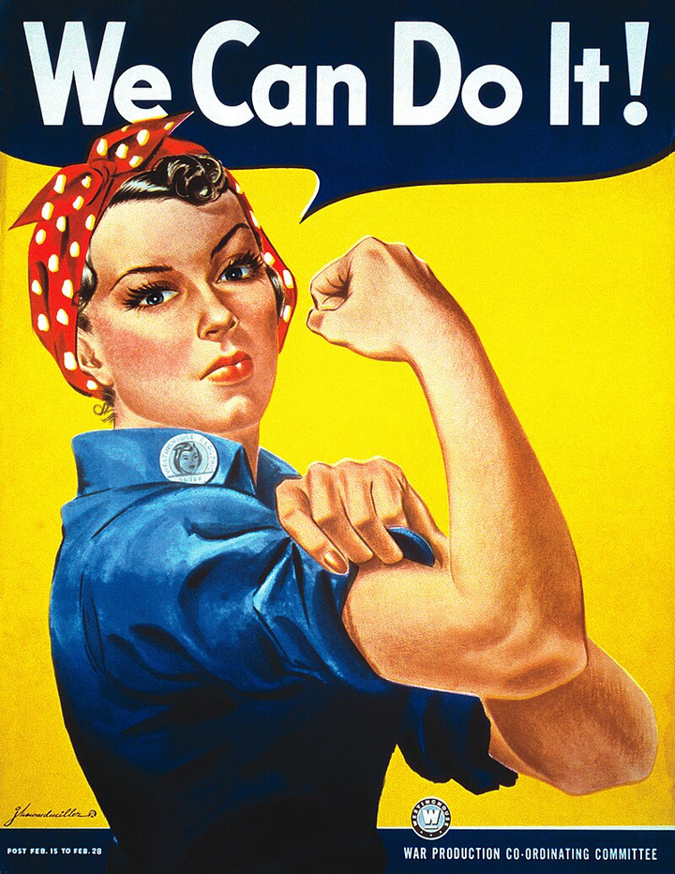


Cambiamento sociale attraverso i media visivi
Immagini storiche e contemporanee della campagna
Le immagini possono muovere le coscienze e indirizzare la narrazione verso un’inclusione più ampia, agendo come potenti strumenti per il cambiamento sociale.
"We Can Do It" (1943): icona del femminismo e dell'emancipazione femminile

Slide 7

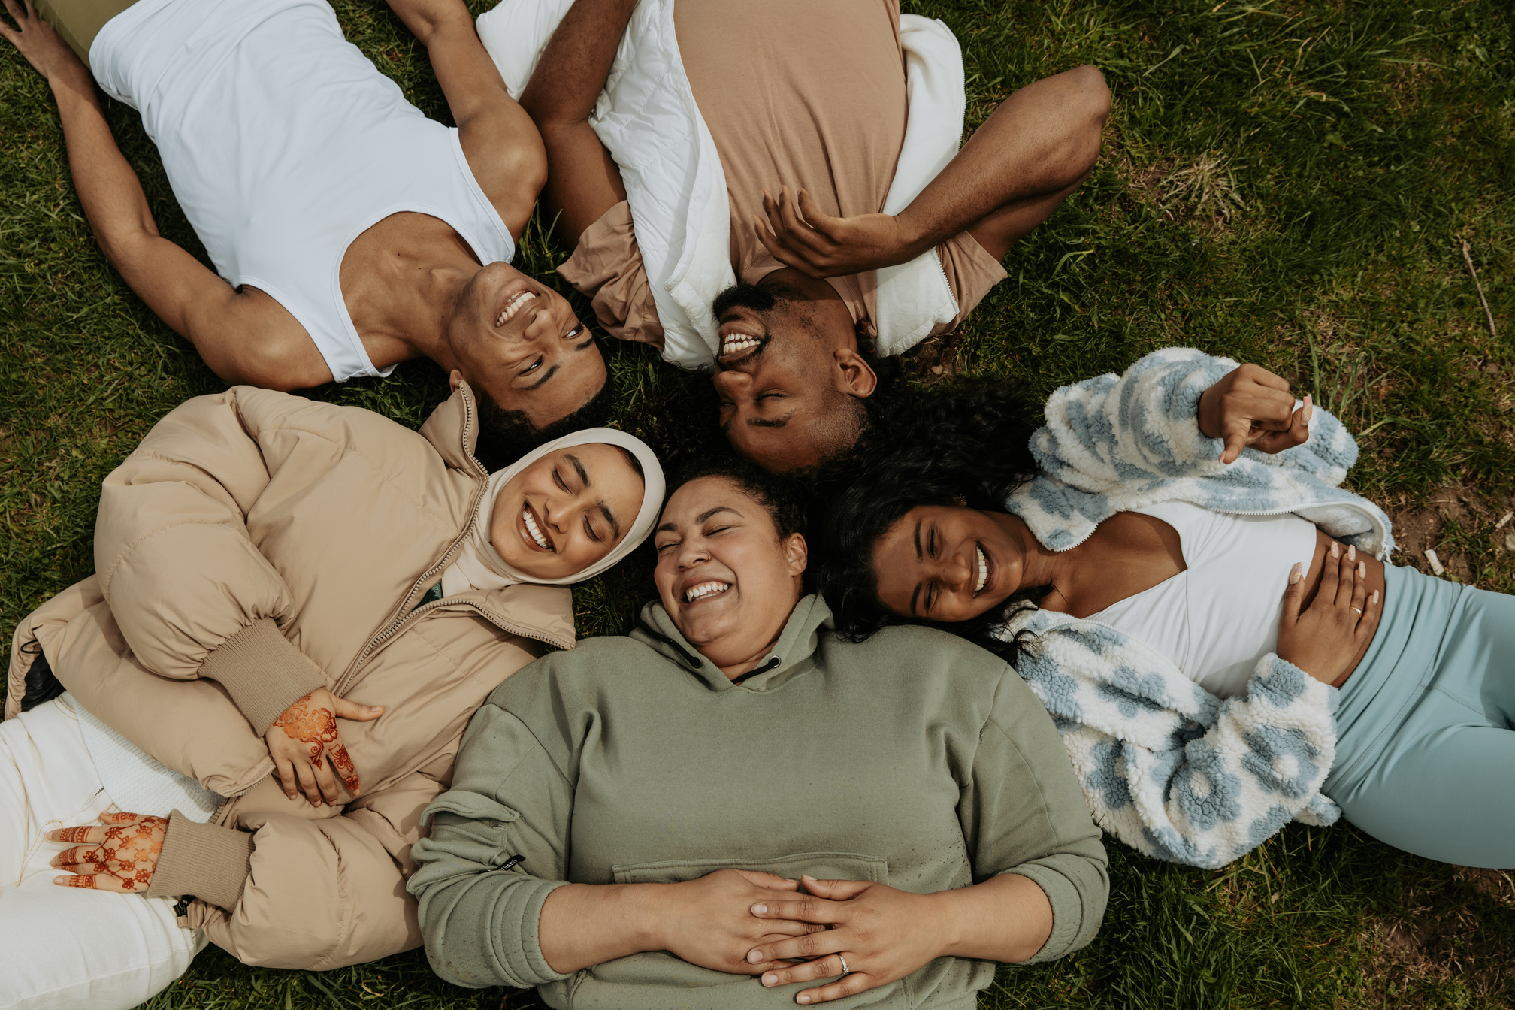

Creazione di messaggi visivi inclusivi
01.
Selezione dell'immagine
Scegli immagini che rappresentino autenticamente diverse comunità
02.
Testo ed elementi visivi
Combinare efficacemente per amplificare il messaggio di inclusione
03.
Uso del colore e della composizione
Guida l'occhio dello spettatore ed evoca le emozioni desiderate

Slide 8


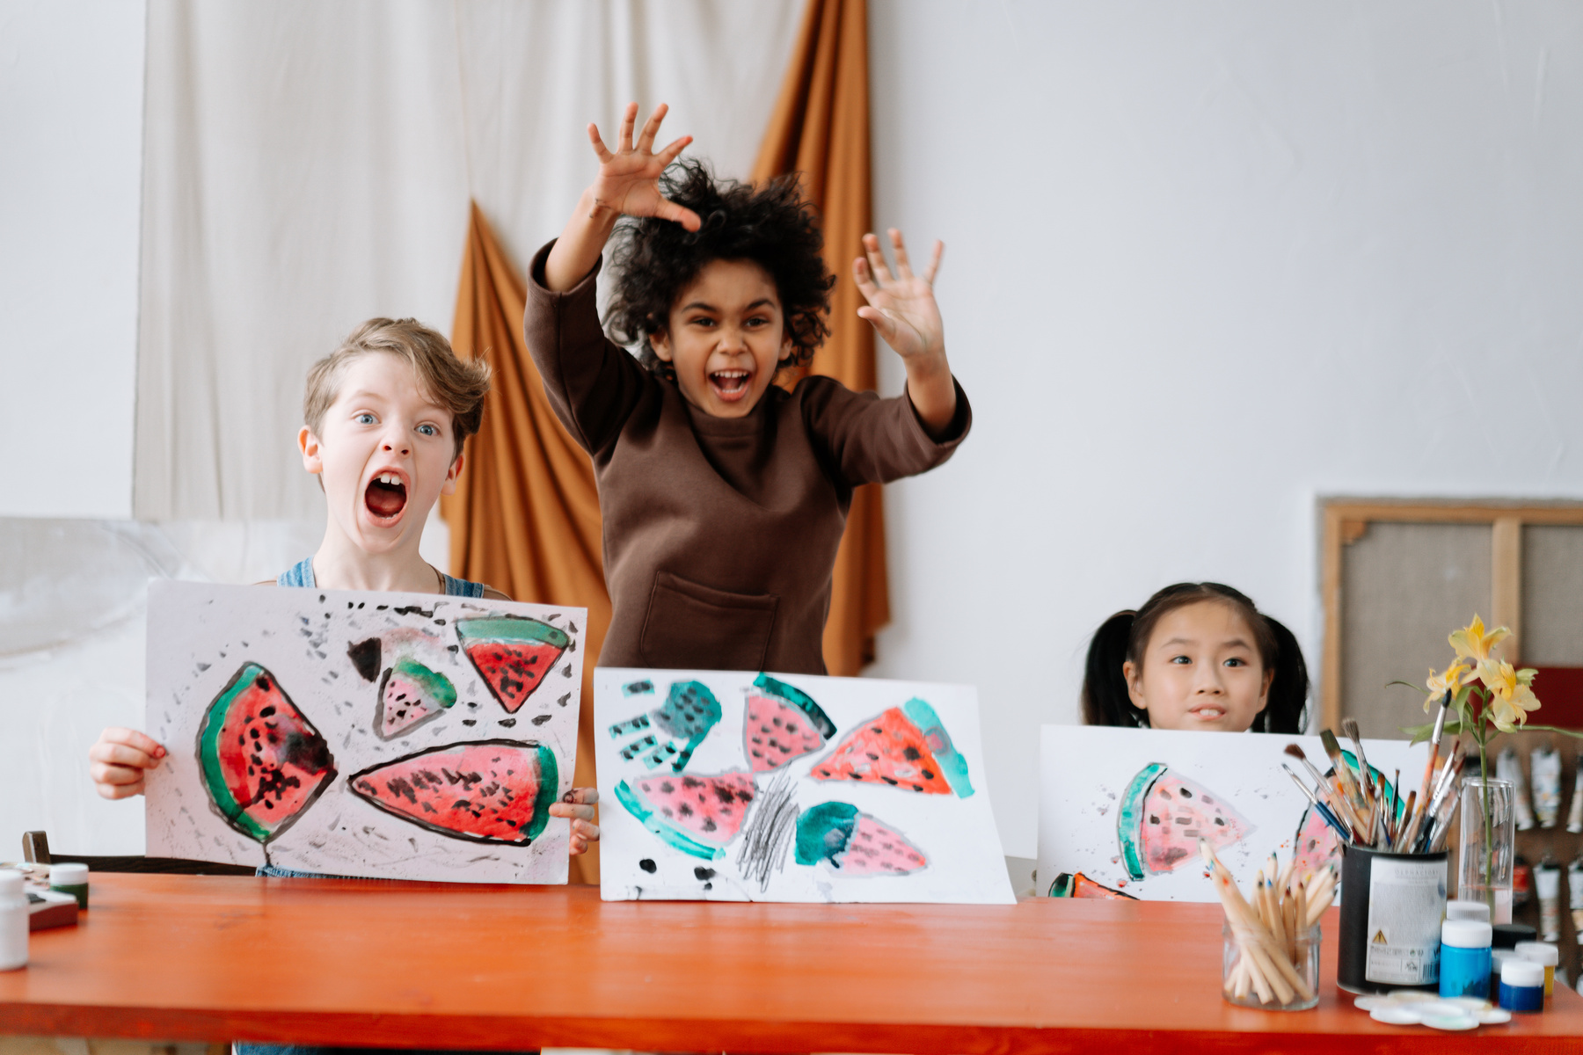


Rappresentazioni autentiche e rispettose
immagini che mostrano la diversità
  Evita gli stereotipi: mostra la ricchezza e la varietà delle esperienze umane.
  Veridicità: le immagini scelte e il tono del testo influenzano la percezione e promuovono l'accettazione e la comprensione.

Slide 9

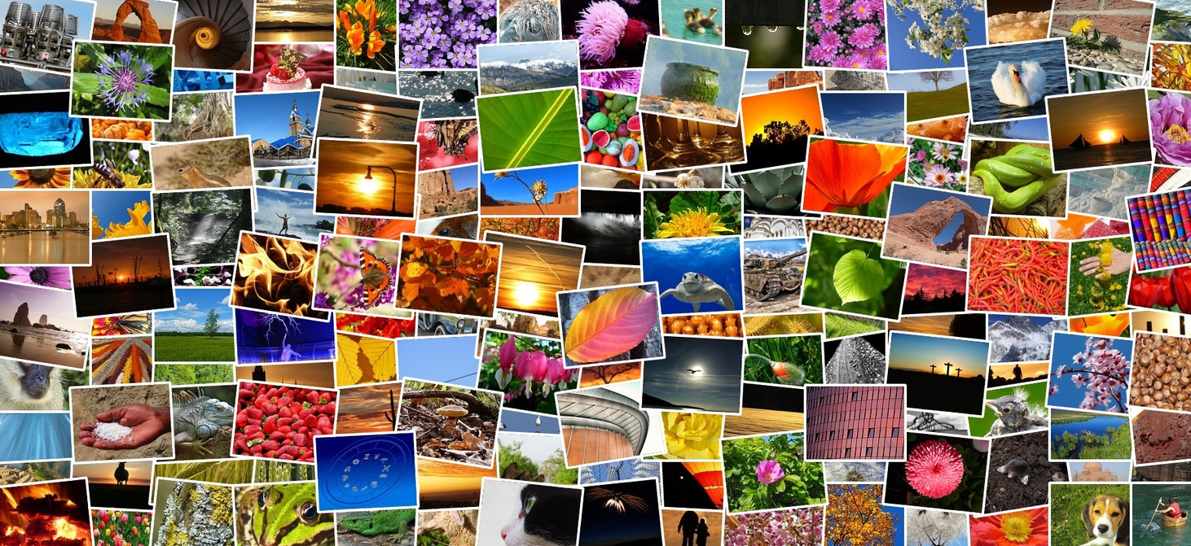

Conclusione
Un messaggio visivo ben progettato non solo cattura l’attenzione ma può anche educare e contribuire a un cambiamento culturale positivo verso una maggiore equità e inclusione. L’uso ponderato dei media visivi può promuovere l’empatia, la comprensione e la coesione sociale

Slide 10
Grazie mille

